Slide 1
Vincent
(온라인 공연예매 시스템)
김진한 정미혜 박민수 이상길

Slide 2
CONTENTS
1. 프로젝트 소개
2. 개발진 및 업무 분담
3. 개발 환경
4. 구성 소개
5. 시연
6. 후기

Slide 3
1
프로젝트 소개

Slide 4
1
프로젝트 소개
온라인 공연 안내 및 예매 서비스를 제공하는 플랫폼
1. OpenAPI를 사용하여 다양한 공연을 한 눈에 볼 수 있다.
2. 사용자가 원하는 공연을 예매할 수 있다.

Slide 5
2
개발진 및 업무분담

Slide 6




2
개발진 및 업무 분담
김진한
정미혜
박민수
이상길
- OpenAPI
- 메인화면
- 상세페이지
- DB 설계
- Refactoring
- UI 디자인 및
구현
- OpenAPI(검색)
- 마이페이지
- 병합
- 로그인 &
회원가입
- ID & PWD 찾기
- 프리젠테이션
- 예매하기
- 예매내역
- PPT

Slide 7
3
개발 환경

Slide 8







3
개발 환경

Slide 9
4
구성 소개

Slide 10
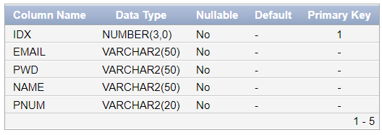
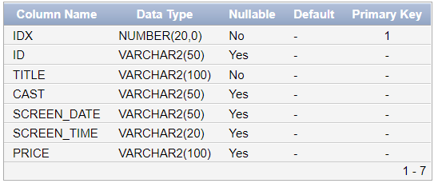
4
구성 소개
DB 구성
회원 테이블
예매 테이블

Slide 11
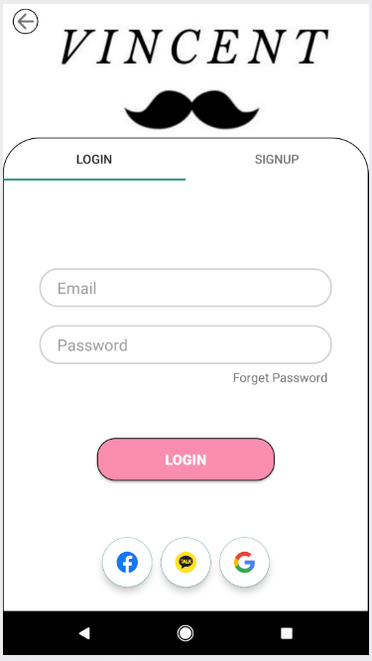
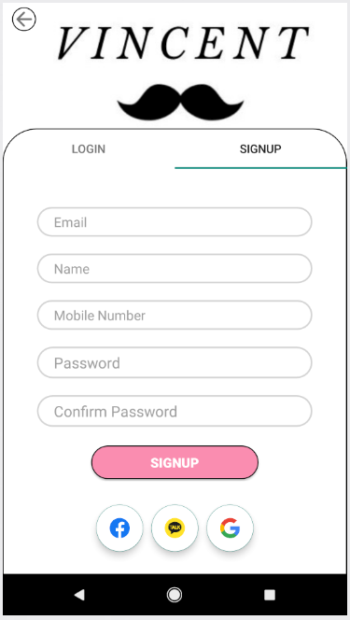
4
구성 소개
로그인 및 회원가입
로그인, 회원가입 페이지를 TAB으로 나누기 위해 ACTIVITY가 아닌 FRAGMENT를 사용하여 페이지 레이아웃 구현

Slide 12
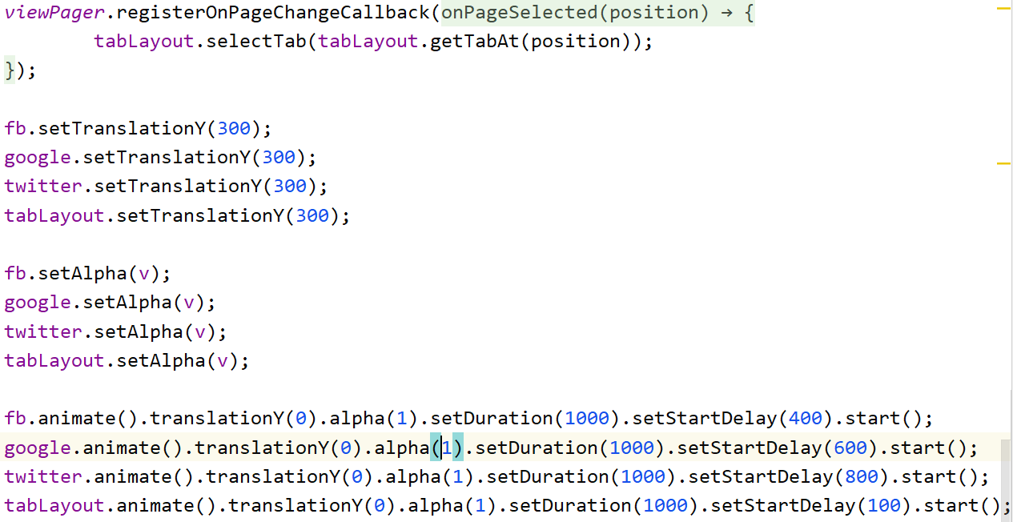
4
구성 소개
로그인 및 회원가입
애니메이션을 적용하기 위해 x, y 좌표를 사용하여 구현

Slide 13
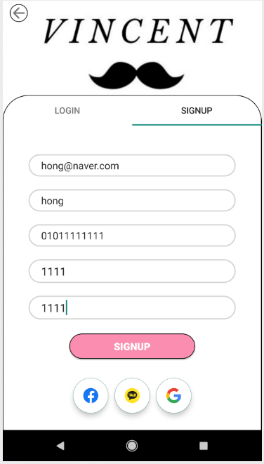
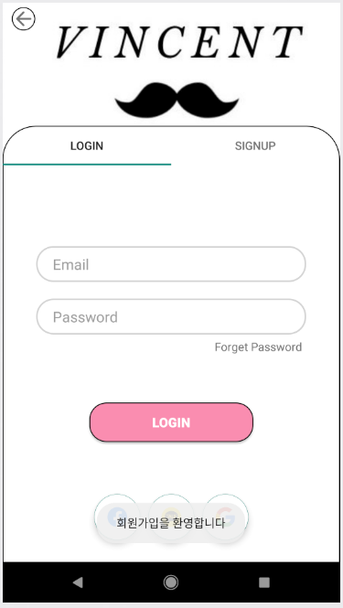
4
구성 소개
회원가입

Slide 14
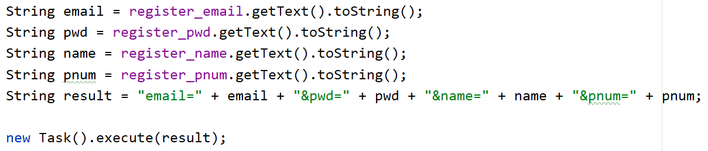
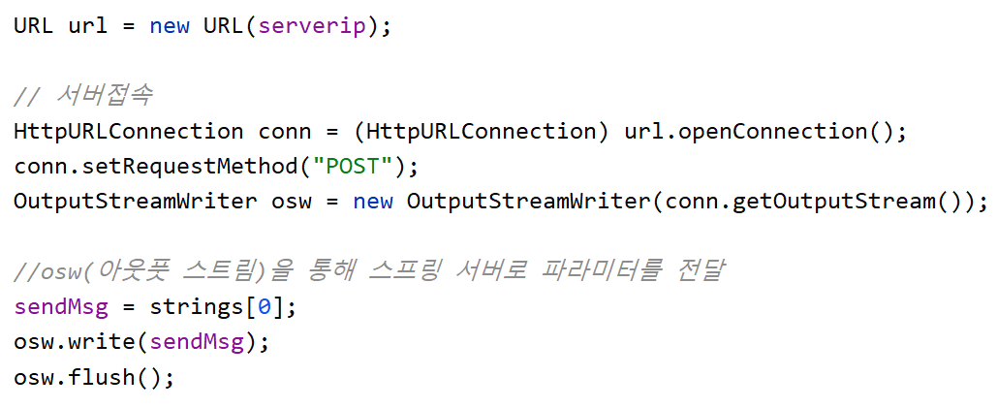
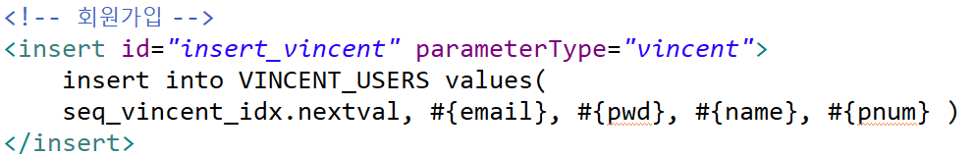
4
구성 소개
회원가입
회원 정보 DB 저장

Slide 15
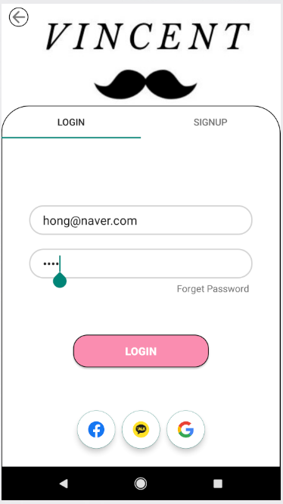
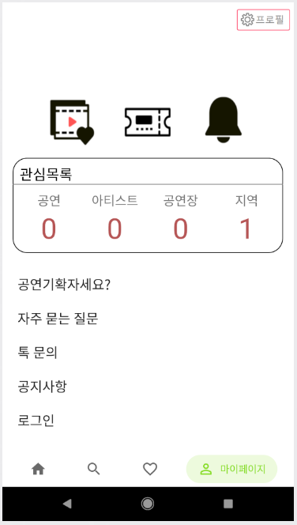
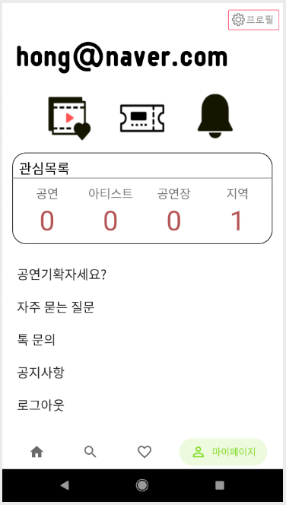
4
구성 소개
로그인
로그인 전
로그인 후

Slide 16
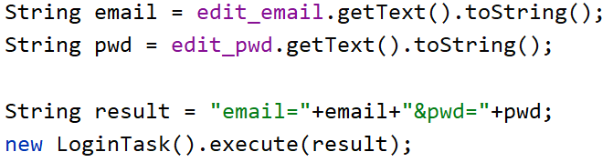
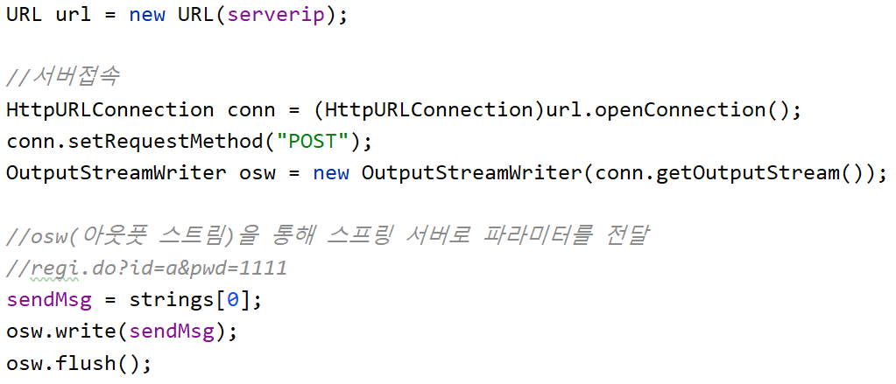
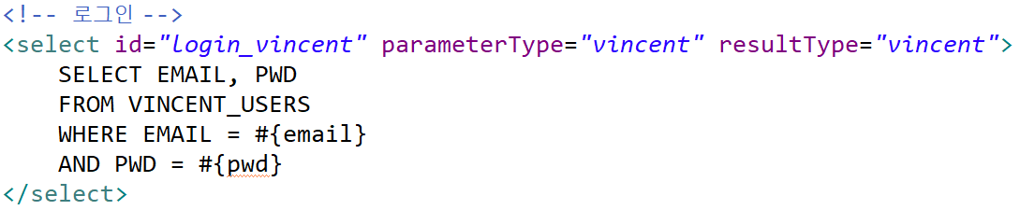
4
구성 소개
로그인
회원 정보 DB에 email, pwd가 일치하는 정보 추출

Slide 17
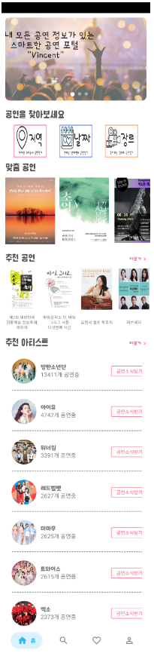
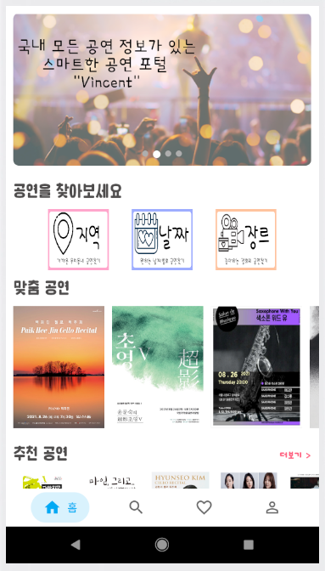
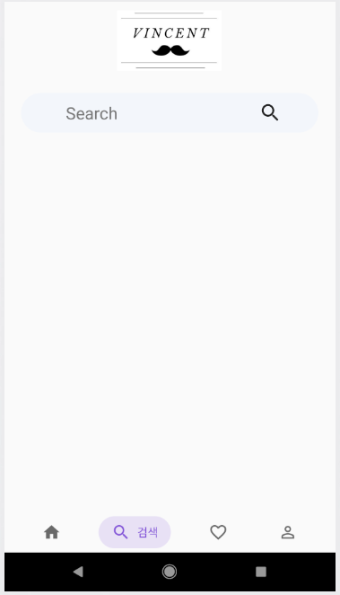
4
구성 소개
메인

Slide 18
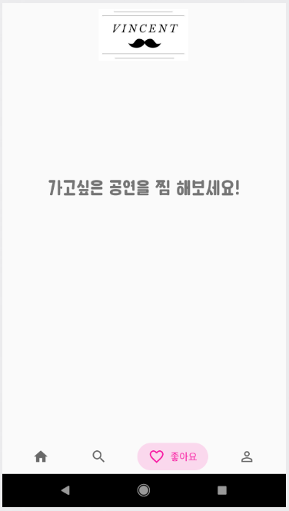
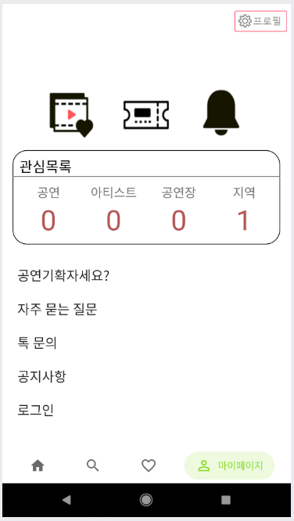
4
구성 소개
메인

Slide 19
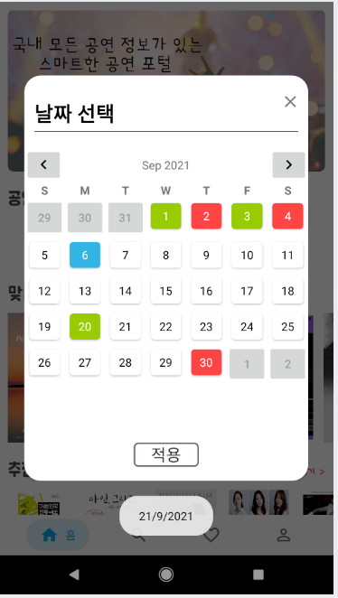
4
구성 소개
메인 날짜

Slide 20
4
구성 소개
메인 날짜
기본적으로 적용되는 달력을 사용하지 않기 위해 라이브러리 implement함으로 디자인을 적용

Slide 21
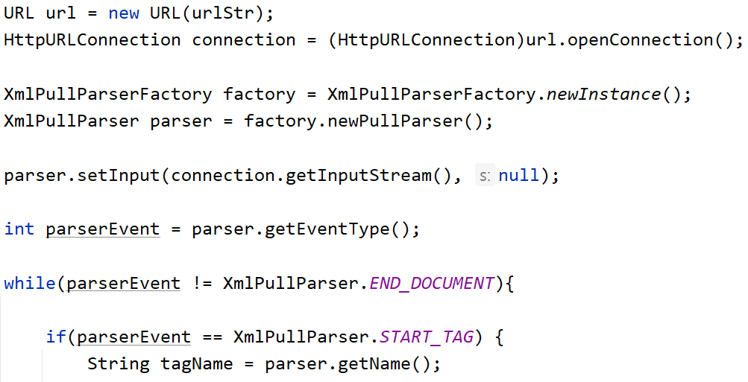
4
구성 소개
메인
공연예술통합전산망 OpenAPI 추출

Slide 22
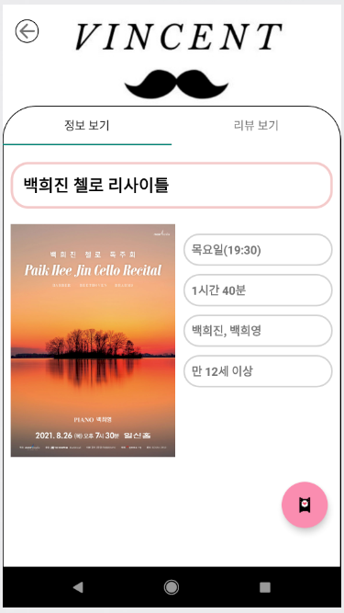
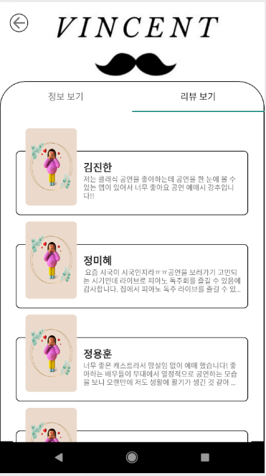
4
구성 소개
공연 정보 & 리뷰

Slide 23
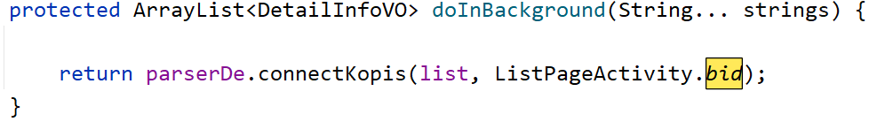
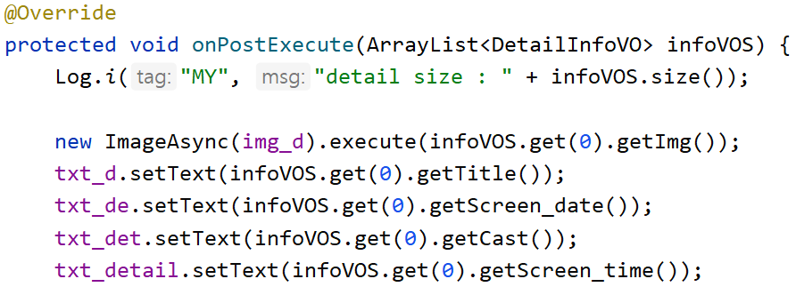
4
구성 소개
공연 정보 Code
OpenAPI 에서 사용자가 클릭한 공연제목에 해당하는 전체 데이터를 반환
ArrayList로 받은 데이터를 화면에 출력

Slide 24
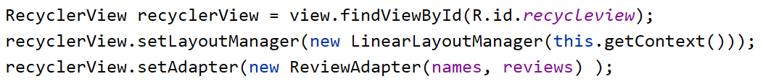
4
구성 소개
공연 리뷰 Code
names[ ], reviews[ ] 선언 및 값 저장하여
recyclerView에 출력

Slide 25
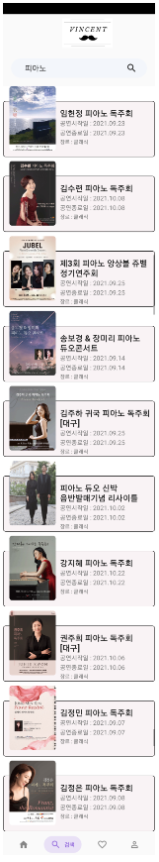
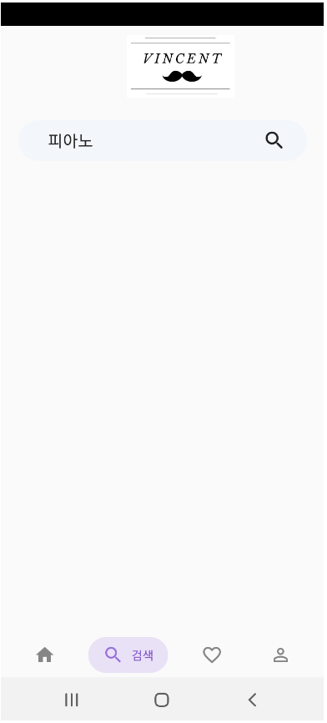
4
구성 소개
공연 검색

Slide 26
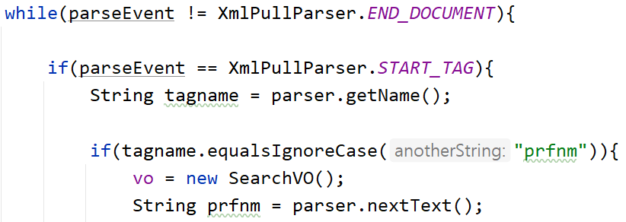

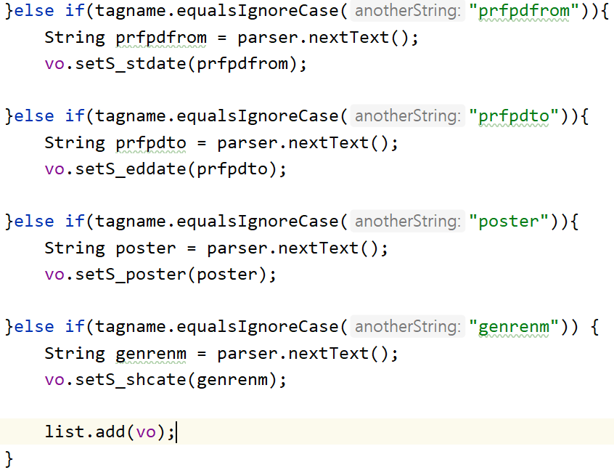
4
구성 소개
공연 검색 Code
OpenAPI에서 공연제목에 검색한 내용이 포함된 데이터들을 전부 불러옴

Slide 27

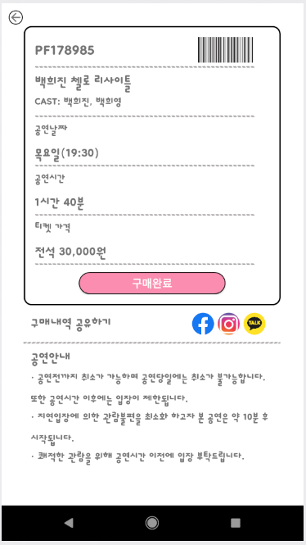
4
구성 소개
공연 예매

Slide 28
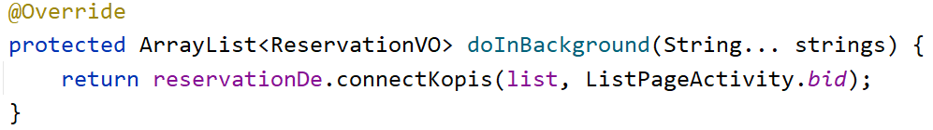
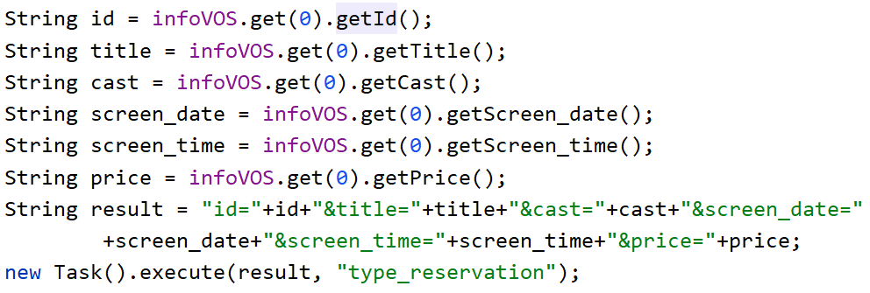
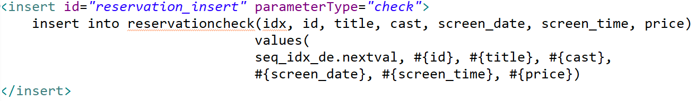
4
구성 소개
공연 예매 Code
예매정보를 DB에 저장

Slide 29
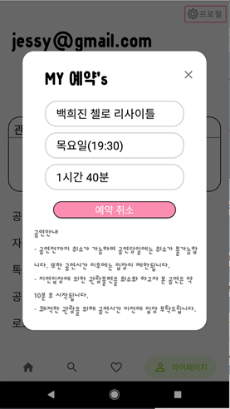

4
구성 소개
예매 내역 확인

Slide 30
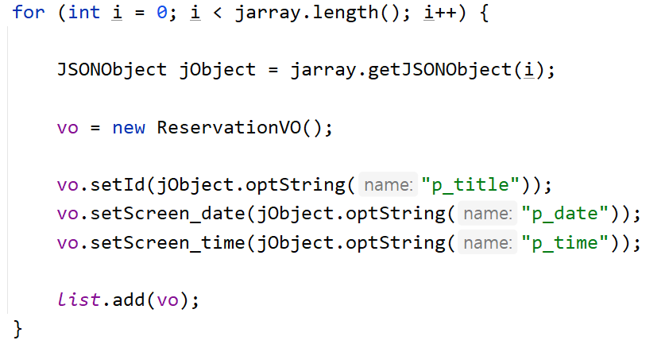
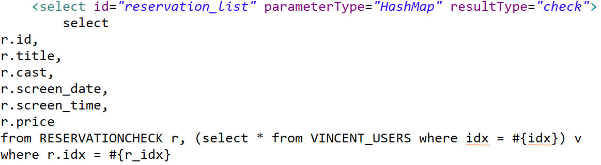
4
구성 소개
예매 내역 확인 Code
서버로 부터 예매 내역 List를 반환 받아
공연제목, 날짜, 시간을 list에 담음

Slide 31
5
시연

Slide 32
6
후기

Slide 33
6
후기
안드로이드 프로젝트를 하면서 앱이 개발되는 전반적인 과정과 배포하는 방법까지 많은 공부가 되었습니다.
또한 팀원들과 협업을 하며 의사소통의 중요함에 대해 다시 한번 느꼈습니다.
비록 10일정도 되는 짧은 시간이었지만 기본기를 다지고 코딩에 대한 열정을 불태울 수 있는 계기가 되었습니다.
기회가 된다면 앱을 직접 개발하여 운영해보고 싶습니다.
그리고 항상 열심히 가르쳐 주신 선생님께 감사를 표합니다.
김진한

Slide 34
6
후기
이번 안드로이드 프로젝트는 이전 프로젝트와 달리 순조롭게 진행된거 같아 팀원들에게 감사한 마음입니다.
수업시간에 미처 배우지 못했던 기능들을 찾아보면서 저의 것으로 만드는 재미가 있었습니다.
다양한 오류들로인해 질문들도 많이 했지만 코드 변경을 하며 나중에 그 오류들이 어디서 생긴건지 감이 오기 시작해서 한층더 성장한거같아 매우 만족합니다 ^^
아직은 실력이 부족해서 해보지 못했던것들도 많지만 이번 계기로 안드로이드도 계속해서 공부 하면서 더 많이 알아가며 해보지 못했던 것들도 해볼 생각입니다~
무엇보다 학원을 다니면서 마지막으로 하는 프로젝트라 생각하니 기쁘기도 하면서 많이 아쉽지만 마지막까지 귀찮아 하지 않고 많은 도움을 주신 선생님께 감사합니다!
정미혜

Slide 35
6
후기
안드로이드 프로젝트를 하면서 제가 부족하여 짐이 되진 않을까에 대한 고민을 많이 했지만 최선을 다 했습니다. 다른 조원분들이 포기하지 않도록 너무 많은 도움을 주셨고 더욱 코딩에 대한 자신감을 복돋아 주셨습니다. 또한 제가 만든 코드가 부족함에도 불구하고 제가 만든 코드를 기반으로 더 깔끔하고 다양한 기능으로 살을 붙여주셔서 너무 감사하고 재밌었습니다. 안드로이드 프로젝트를 마지막으로 수업이 끝나는데 너무 아쉽고 제가 포기하지 않도록 항상 열심히 가르쳐주시고 재미까지 챙겨가시는 정용훈 강사님께 끝없는 감사를 드리고 싶습니다.
박민수

Slide 36
6
후기
이번 안드로이드 프로젝트가 학원을 다니면서 마지막으로 하는 프로젝트라
더 열심히 임해야겠다는 각오로 팀원들과 함께 마지막까지 잘 마친거 같아 너무 좋았습니다.
특히 업무분담과 팀워크 소통능력을 많이 배운 것 같습니다.
각자가 맡은 업무를 잘 소화 해주었고, 서로 피드백을 주고받아 더욱 완성도를 높였던 것 같습니다.
좋은 경험이었습니다.
끝으로 이렇게 오기까지 잘 가르쳐주신 정용훈선생님께 너무나 감사합니다.
이상길

Slide 37
감사합니다.

